Slide 1
Romantismus v hudbě německých skladatelů
VY_32_INOVACE_11_Romantismus v hudbě německých skladatelů

Slide 2
Romantická hudba směřuje k melodické i rytmické volnosti, k zálibě v triolových, synkopických a nepravidelných útvarech. Harmonie si libuje v chromatice, modulacích, střídání tónin a alterovaných akordech. Opouští klasicismem prověřené formy nebo si je alespoň přizpůsobuje a vytváří nové – symfonickou báseň, variace, fantazii, poetickou skladbu klavírní. Charakteristické romantické zálibě sdružování různých uměleckých oborů odpovídá obliba písně a opery. Nejvíce pro romantismus znamenalo Německo. V této zemi vznikl a tady našel své teoretiky i velké umělecké představitele. V tomto směru je svým vynikajícím teoretickými spisem Zrození tragédie z ducha hudby podpořil i německý filozof Friedrich Nietzsche.

Slide 3
V německé romantice hudbě najdeme rovnocenné zastoupení nejrůznějších oborů. K nejvýznamnějším hudebním skladatelům patří:
Franz Schubert Carl Maria von Weber Robert Schumann Felix Mendelssohn Bartholdy Johannes Brahms Richard Wagner Ludwig van Beethoven

Slide 4
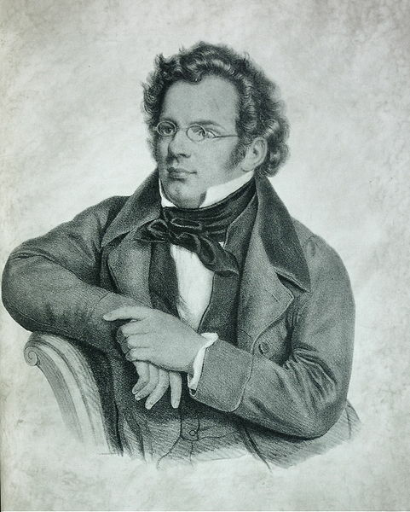
Franz Peter Schubert (31. ledna 1797–19. listopadu 1828) byl rakouský hudební skladatel období raného romantismu. Měl mimořádnou schopnost vystižení lyrických a romantických nálad a velký melodický talent. Schubertův největší význam spočívá v písňové a komorní tvorbě.
Notes:
http://upload.wikimedia.org/wikipedia/commons/f/f2/FSchubert.JPG

Slide 5
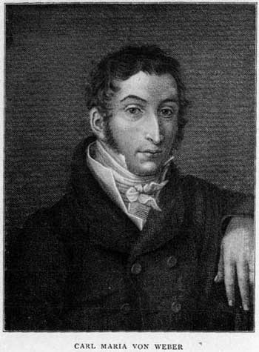
Carl Maria von Weber (18. listopadu 1786, Eutin – 5. června 1826, Londýn) byl německý hudební skladatel, kapelník, klavírista a dirigent působící na přelomu 18. a 19. století. Autor oper Čarostřelec , Euryanthe a Oberon
Notes:
http://cs.wikipedia.org/wiki/Soubor:Carl_Maria_von_Weber.jpg

Slide 6
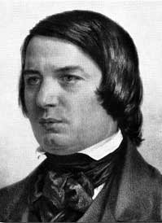
Robert Schumann (8. června 1810, Zwickau - 29. července 1856, Endenich) byl jeden z nejuznávanějších hudebních skladatelů 19. století. Složil přinejmenším 183 písní, 4 symfonie, mnohé nástrojové koncerty, řadu písňových cyklů, kantáty, oratoria, sbory a řadu vynikajících komorních děl.
Notes:
http://upload.wikimedia.org/wikipedia/commons/c/c3/Robert_Schumann.jpg

Slide 7
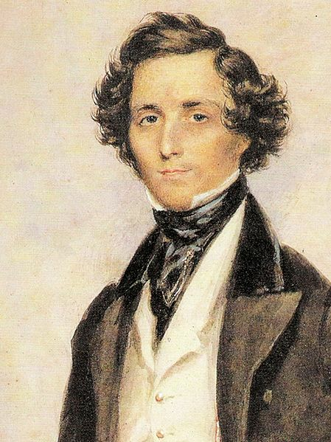
Jakob Ludwig Felix Mendelssohn Bartholdy (3. února 1809, Hamburk – 4. listopadu 1847, Lipsko) byl jeden z nejvýznamnějších německých romantických hudebních skladatelů. Stále populární jsou Houslový koncert e moll, Italská symfonie , Svatební pochod.
Notes:
http://upload.wikimedia.org/wikipedia/commons/8/87/Mendelssohn_Bartholdy.jpg

Slide 8
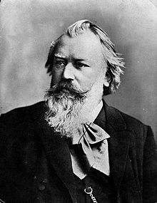
Johannes Brahms (7. května 1833, Hamburg – 3. dubna 1897, Vídeň) byl německý hudební skladatel, klavírista a dirigent z období romantismu. Brahmsovou tvůrčí doménou byla komorní a symfonická hudba. Z klavírní tvorby se ujaly především Uherské tance a Valčíky
Notes:
http://cs.wikipedia.org/wiki/Soubor:JohannesBrahms.jpg

Slide 9
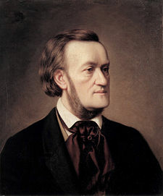
Wilhelm Richard Wagner (22. května 1813, Lipsko – 13. února 1883, Benátky) byl německý hudební skladatel, výrazný představitel hudebního romantismu. Mezi jeho nejznámější díla patří opery Zákaz lásky, Bludný Holanďan, Lohengrin, Tristan a Isolda, Mistři pěvci norimberští, Rienzi, Parsifal a operní tetralogie Prsten Nibelungův.
Notes:
http://upload.wikimedia.org/wikipedia/commons/b/b6/Richard_Wagner_by_Caesar_Willich_ca_1862.jpg

Slide 10
Konec
Autor : Trýzna Stanislav Školní rok : 2010/2011 Určeno pro : devátý ročník Předmět: hudební výchova Téma : základní orientace ve vývoji hudby romantismu Způsob použití ve výuce: výuková prezentace Upozornění : Pro plné využití aplikace musí být PC připojeno k internetu

